Slide 1
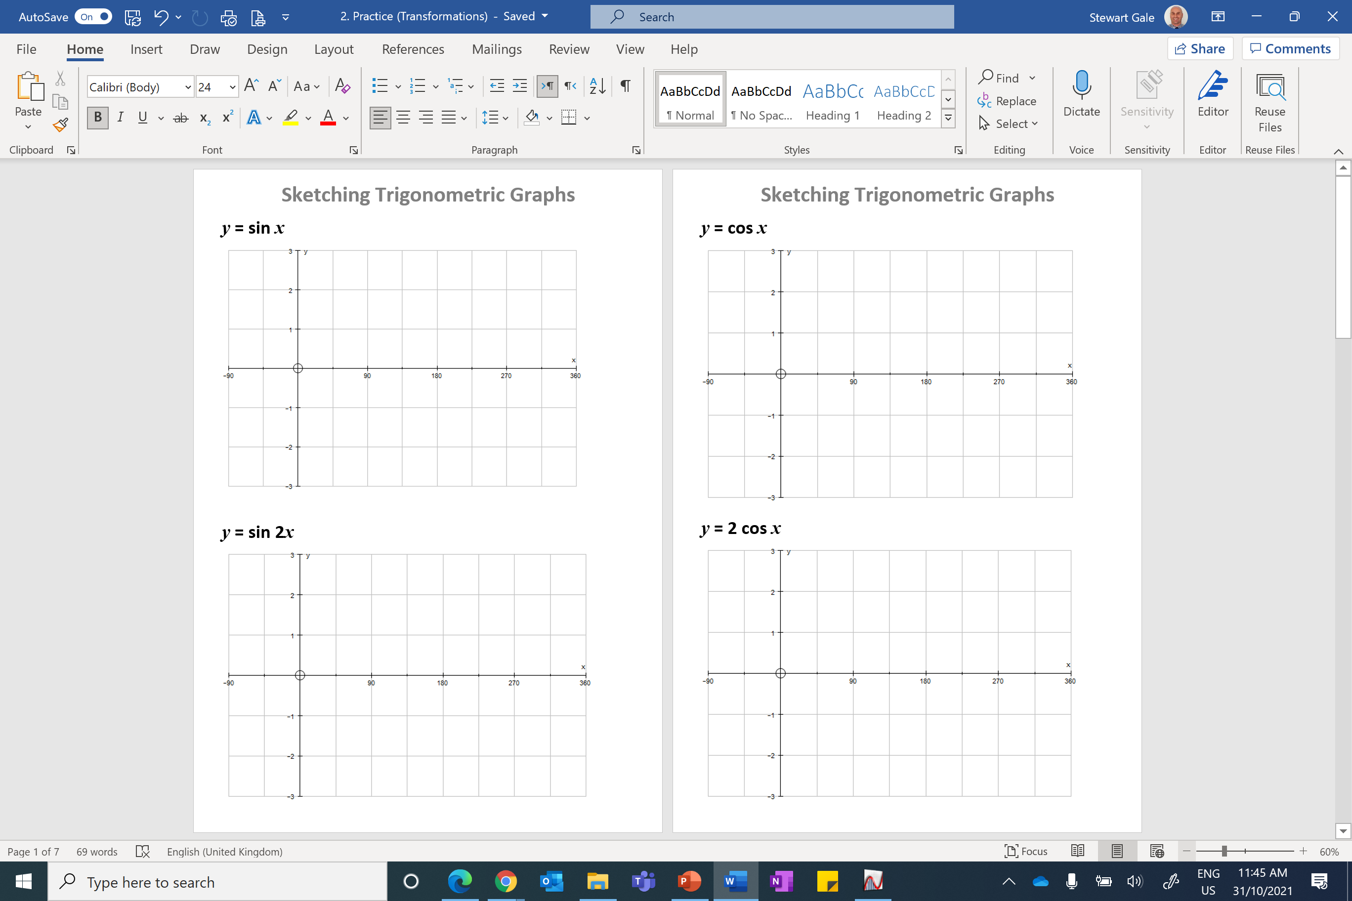

Slide 2
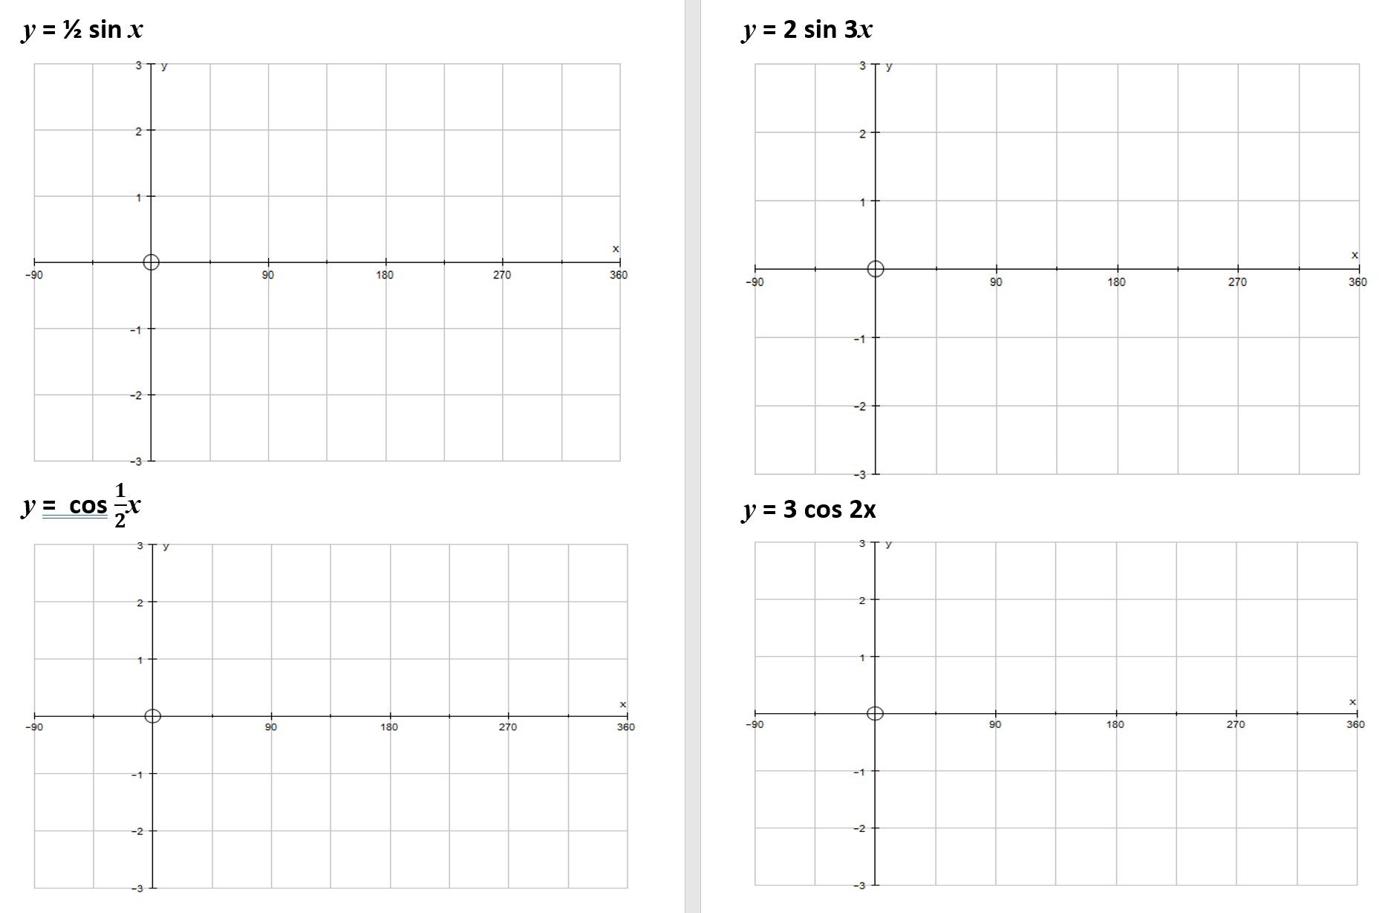

Slide 3
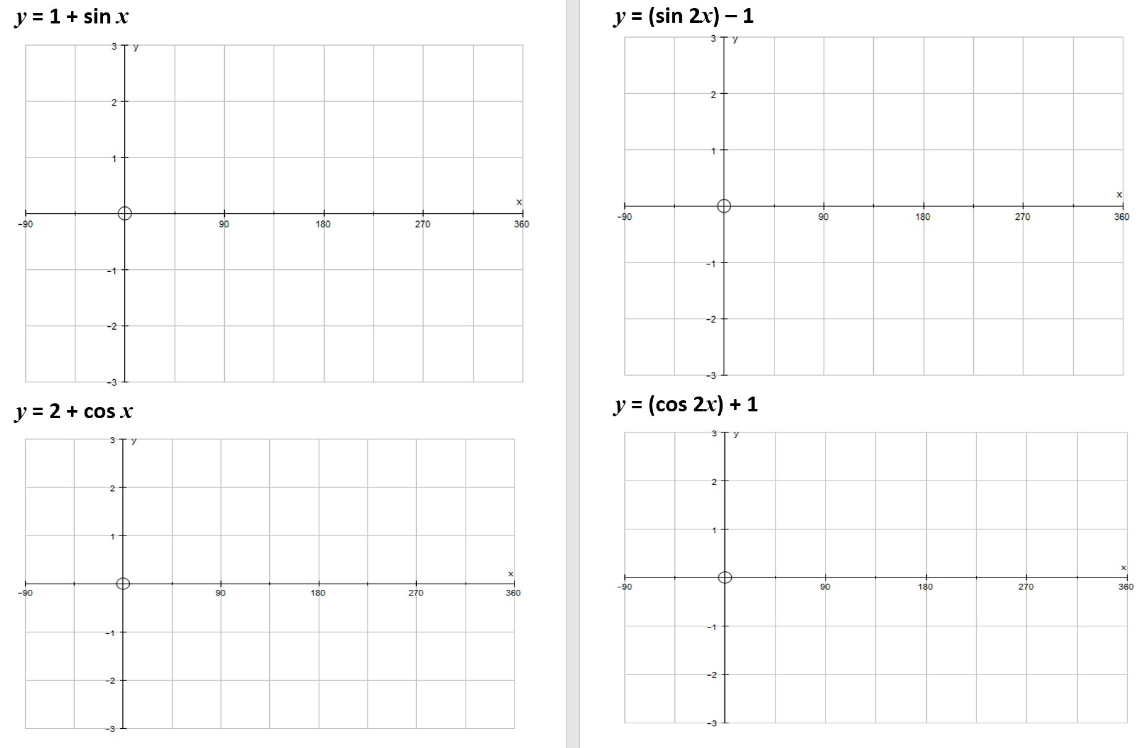

Slide 4
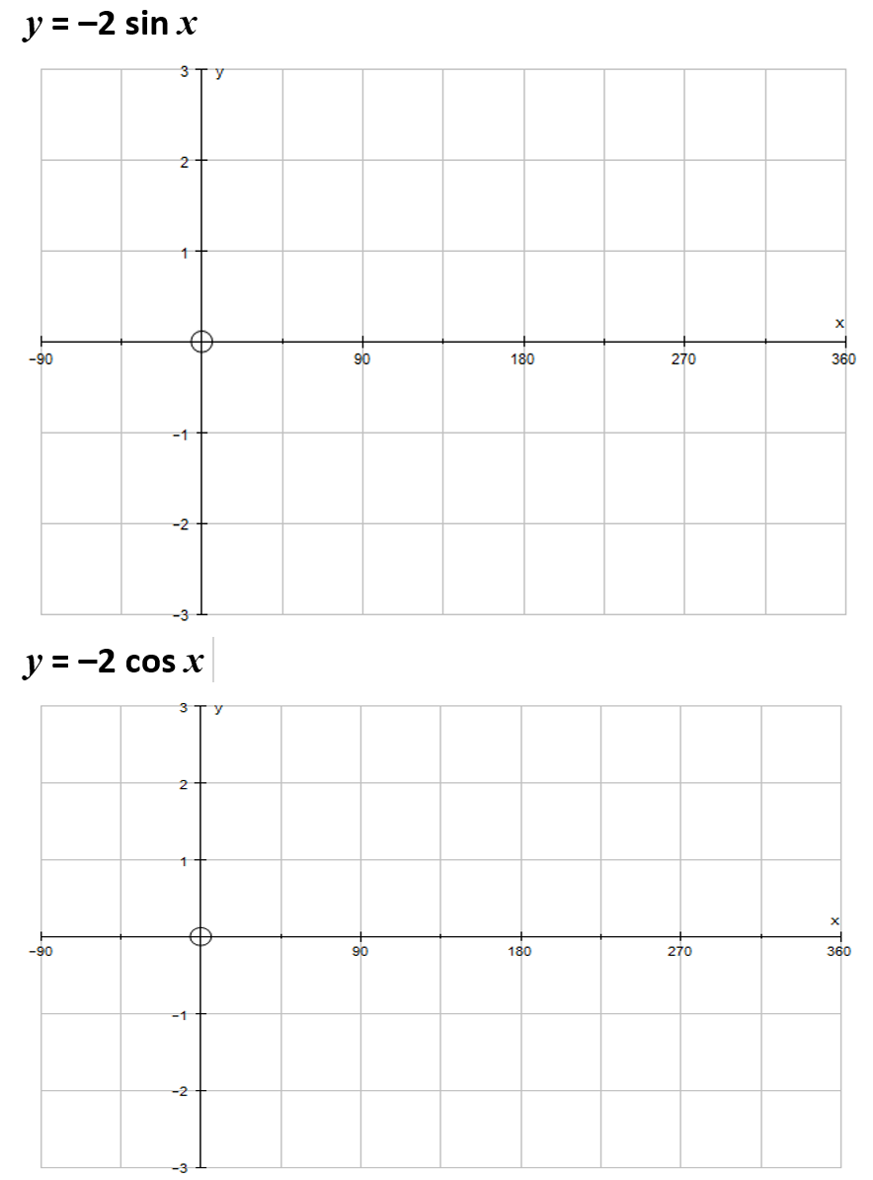

Slide 5
ANSWERS

Slide 6
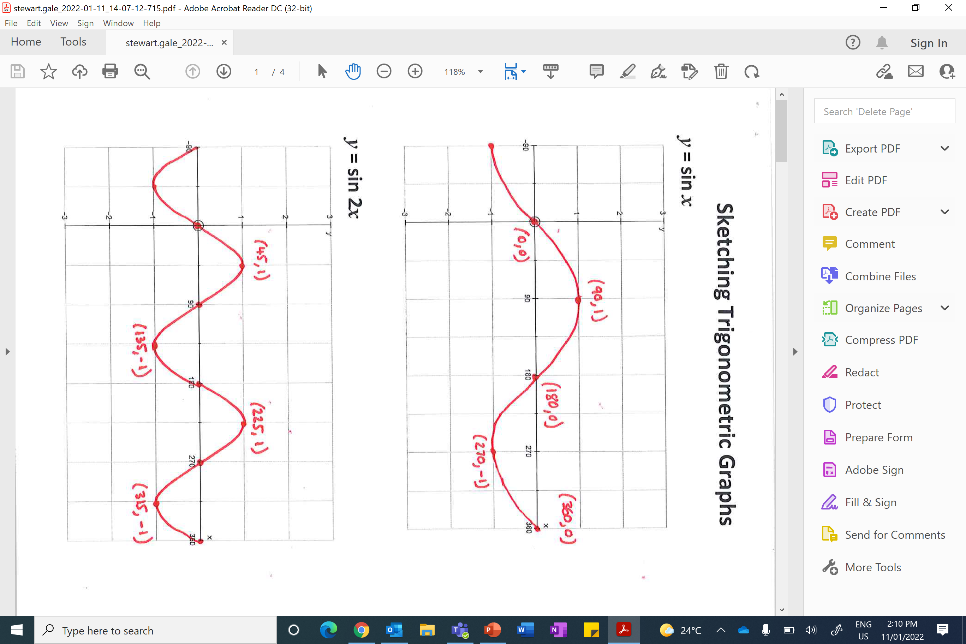
y = sin x

Slide 7
y = sin 2x

Slide 8
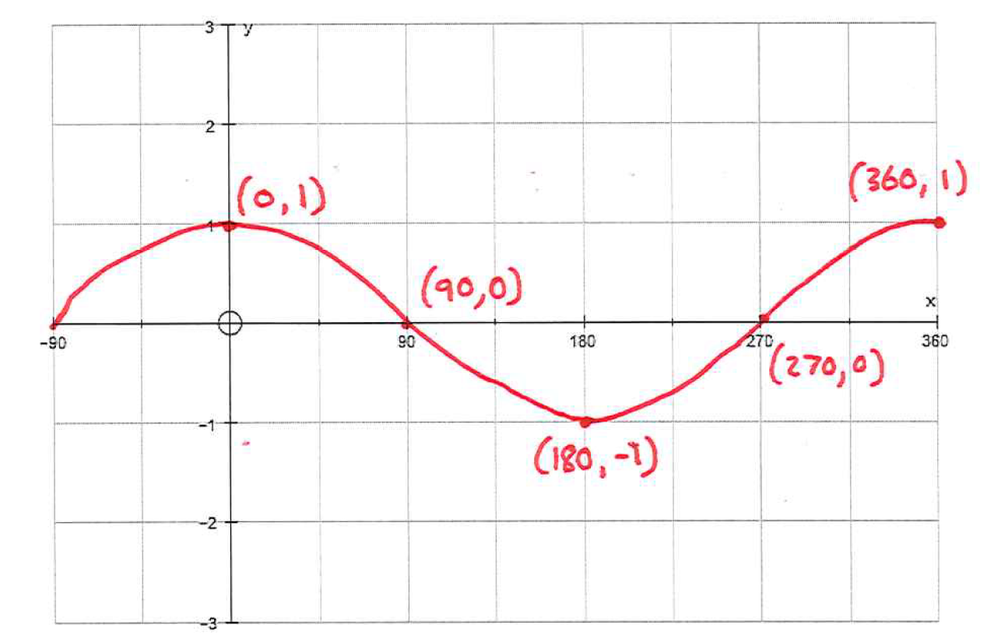
y = cos x

Slide 9
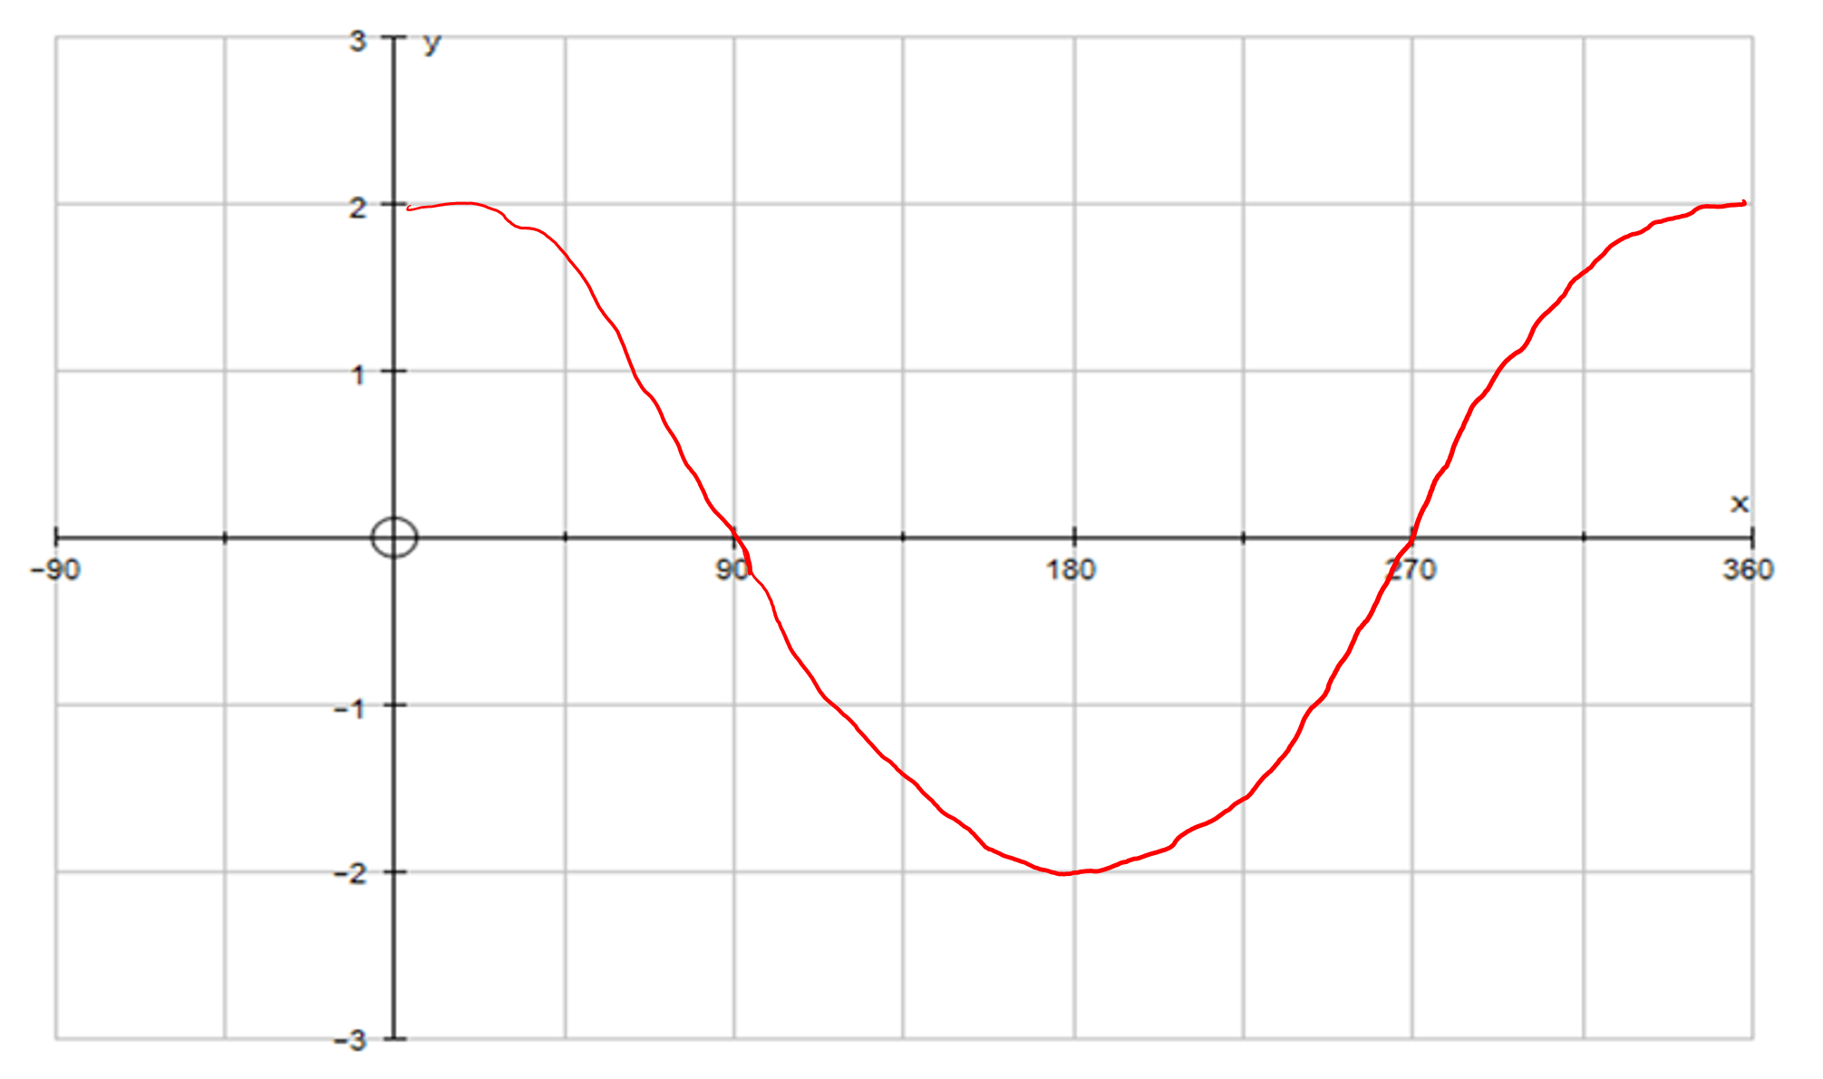
y = 2 cos x

Slide 10
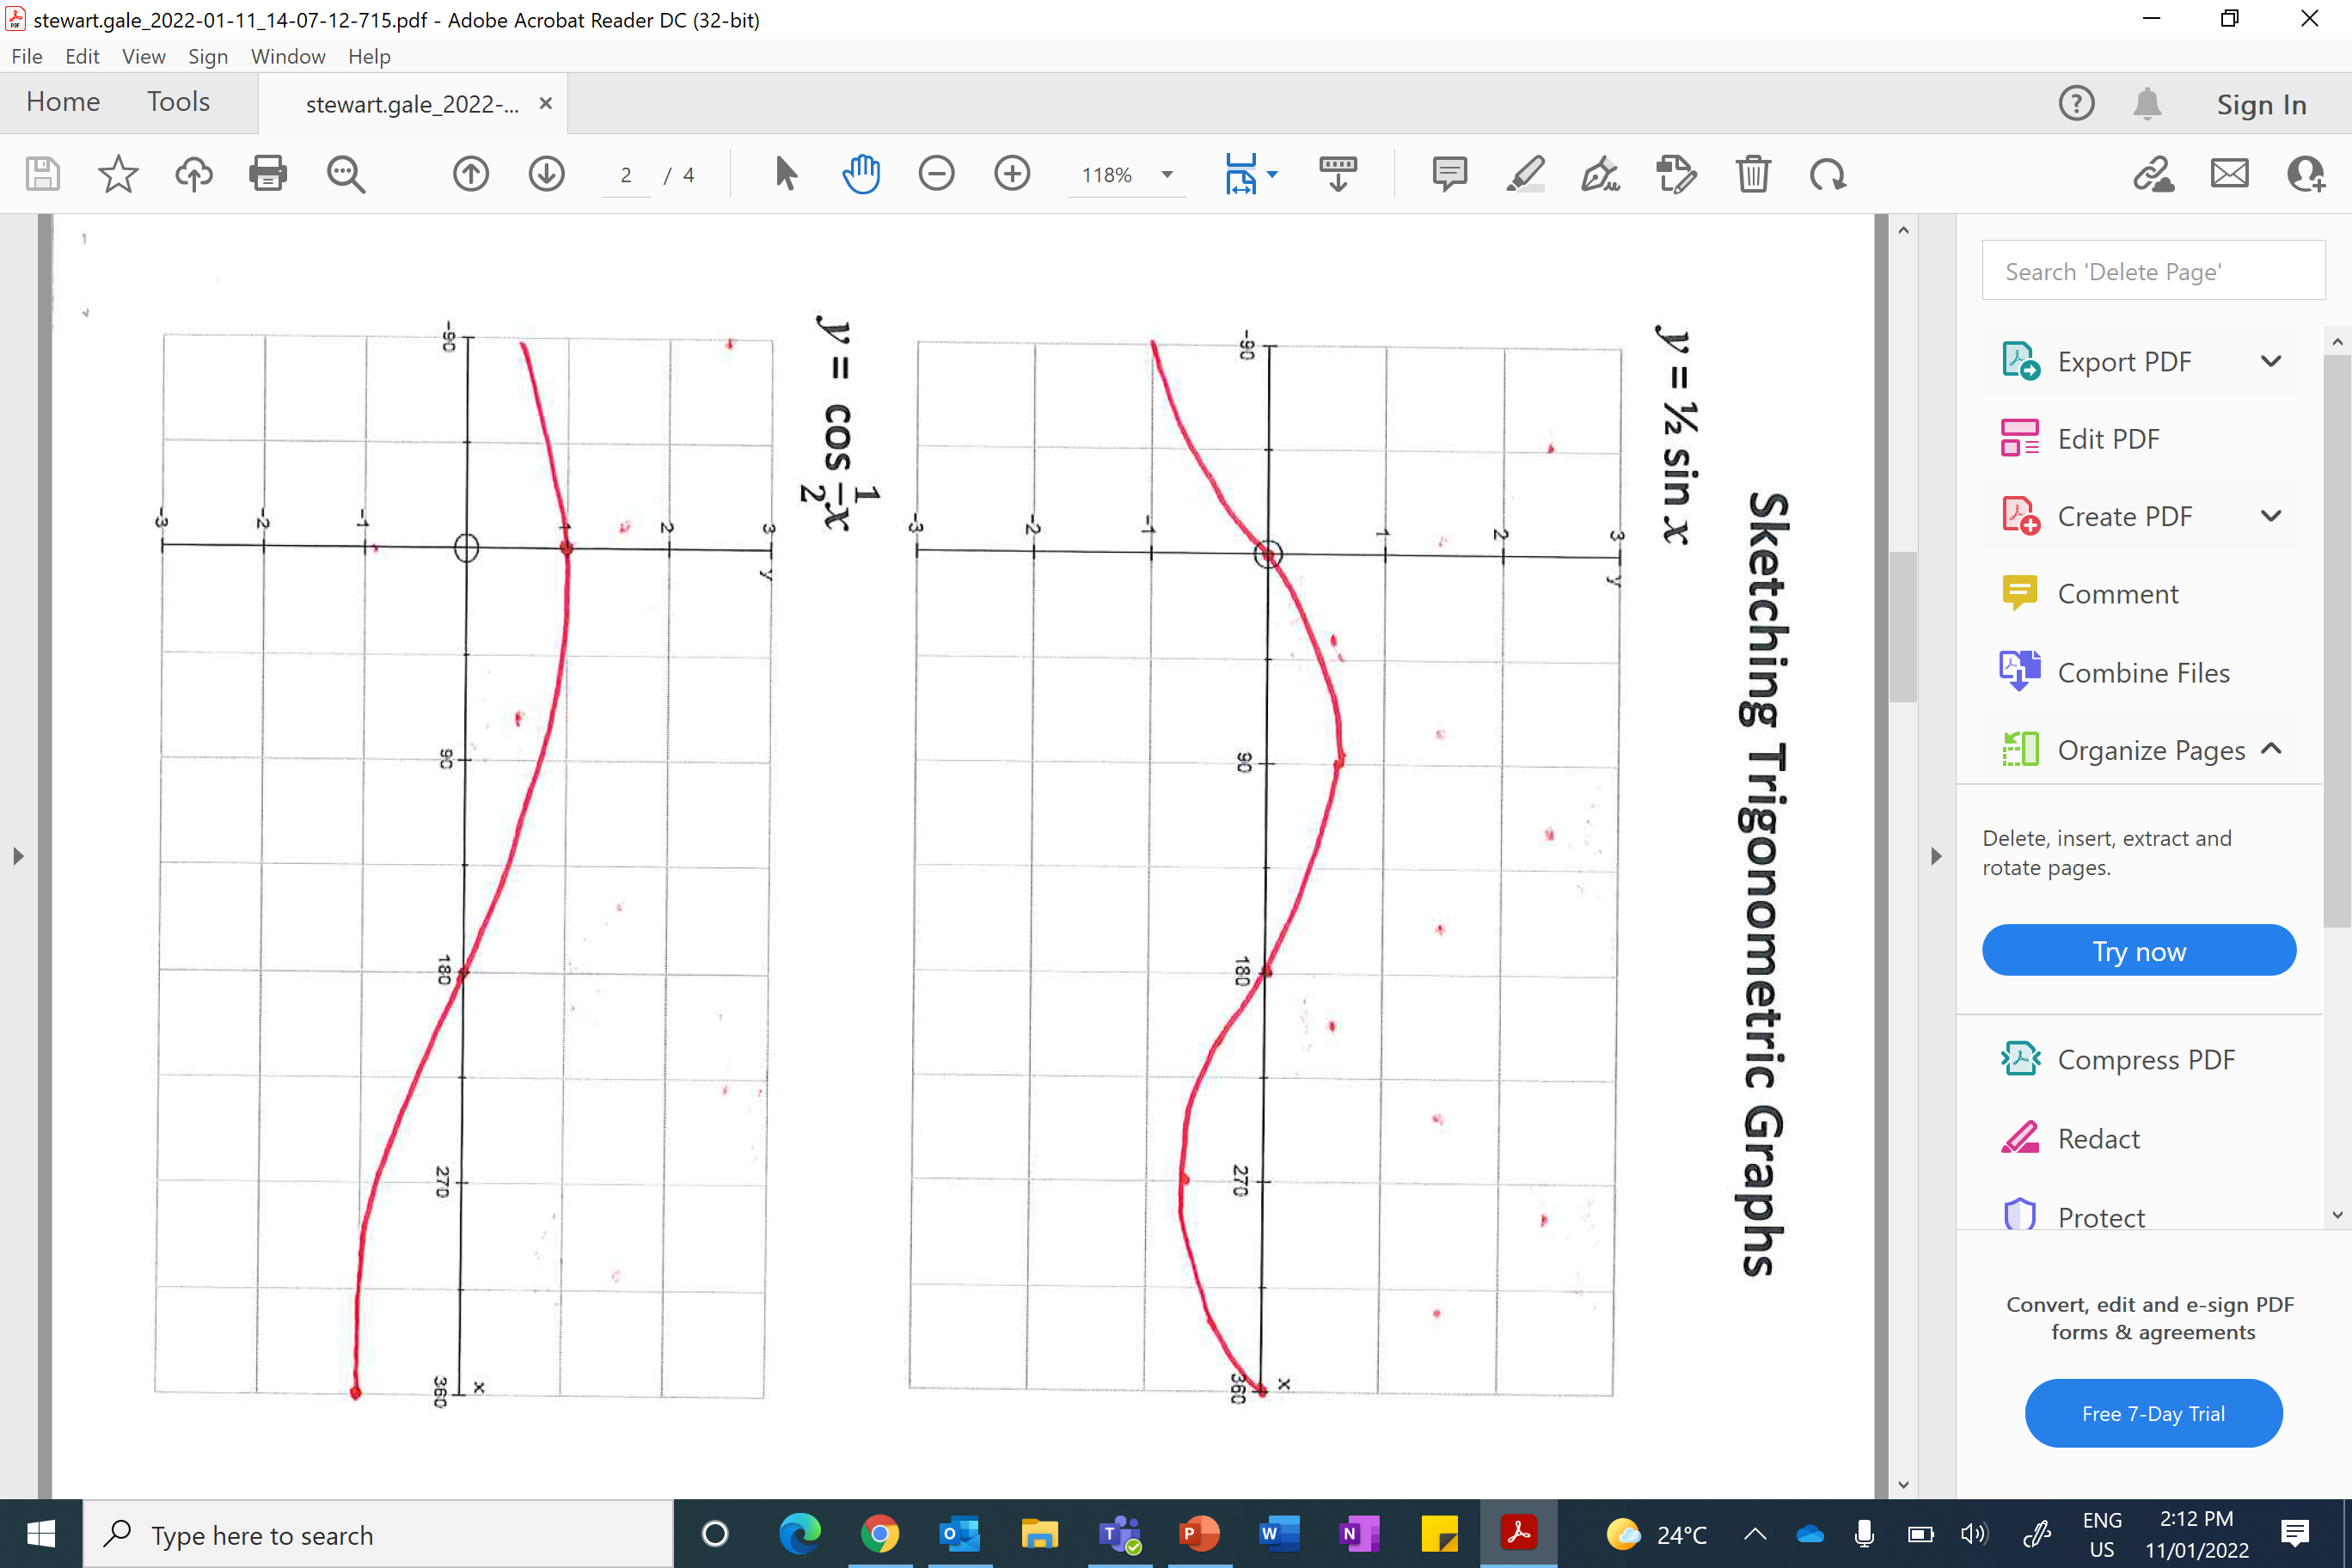
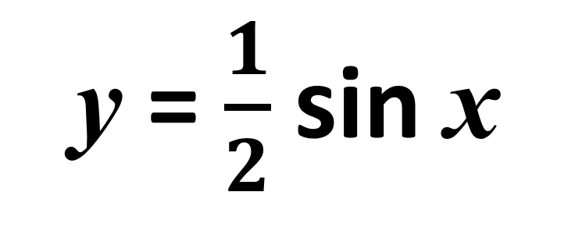
y = $\frac{1}{2}$sin x

Slide 11

y = cos $\frac{1}{2}$x

Slide 12
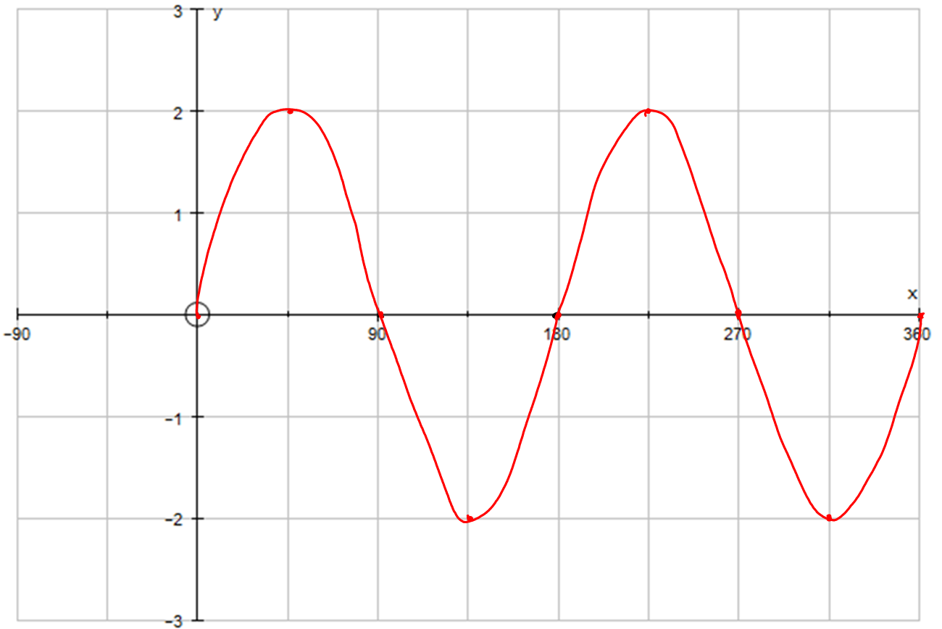
y = 2 sin 2x

Slide 13
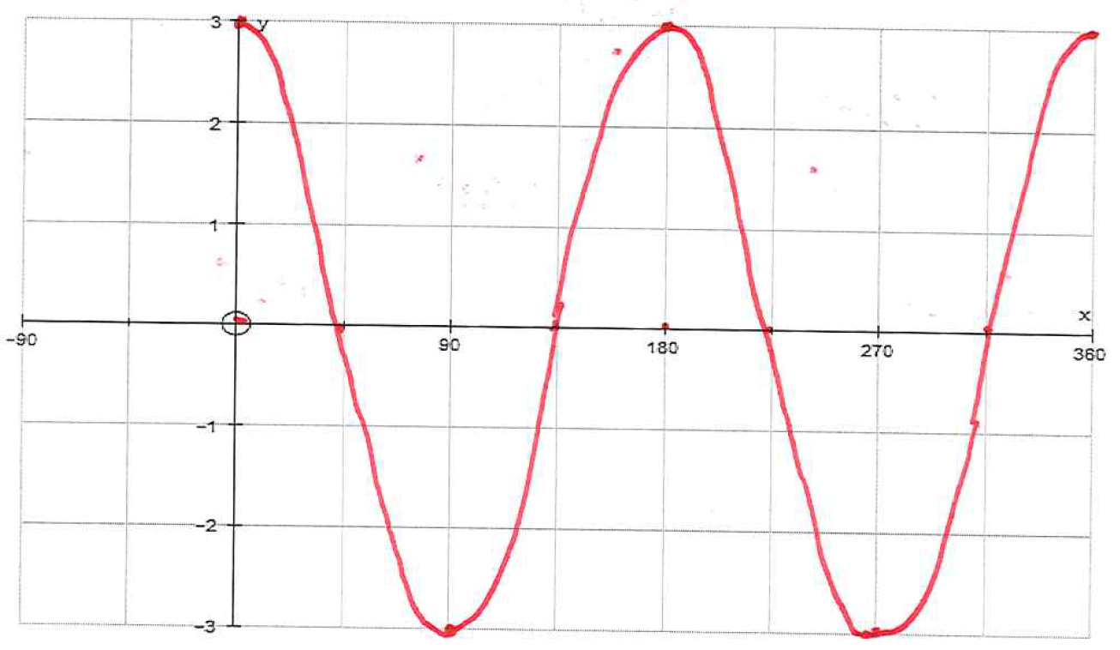
y = 3 cos 2x

Slide 14
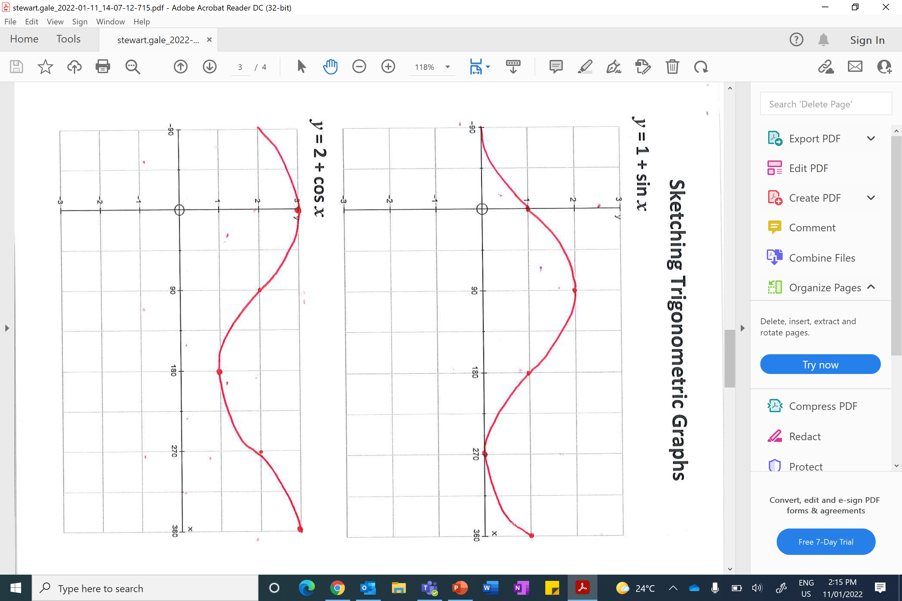
y = 1 + sin x

Slide 15
y = 2 + cos x

Slide 16

y = (sin 2x) – 1

Slide 17
y = (cos 2x) + 1

Slide 18

y = –1 sin x

Slide 19
y = –1 cos x

